Slide 2
工程管理とは？「工程管理とは」
工程管理とは、仕事を進めていく上で、QDCを最適化し、プロジェクトを
成功に導くための考え方となります。
QCD=Quality:品質・Cost:コスト・Delivery:納期
プロジェクトには納期があり、その納期から逆算して必要となるタスクを
調整してスケジューリングし、その進捗を監視・制御します。
定められた品質を満たし、決められたコスト内で、納品する必要があります。

Slide 3
工程管理とは？「工程」
管理をする主な「工程」をみてみましょう。
上流工程
下流工程
分析
設計
開発
テスト
実装
１．要求分析
２．要件定義
３．基本設計/外部設計
４．詳細設計/内部設計
５．構築/開発
６．パラメータチェック/コードレビュー
７．単体テスト
８．結合テスト
９．受入テスト
１０．リリース/納品

Slide 4
工程管理とは？「要求分析/要件定義」
１．要求分析
要求分析では、お客様が業務を行うにあたって、そのシステムやソフト
ウェアを使って何がしたいのか、何が出来なければ困るのかといった内容
の聞き取りや、話し合いを通じて明らかにしていきます。
プロジェクト計画書をPMやPMOが作成します。
２．要件定義(Requirement Definition)
要件定義では、プロジェクト計画書の内容を基に、実装すべき機能
や、満たすべき性能などを明確にします。
要件定義書をPMやSEが作成します。

Slide 5
工程管理とは？「基本設計/外部設計」
３．基本設計(Basic Desing)/外部設計（External Design）
基本設計では、要件定義書の内容を基に、システムやソフトウェアの
機能要件や非機能要件、インターフェース等の仕様を設計します。
主には、お客様や利用者から見える部分の設計を指します。
基本設計書をSEが作成します。
機能要件=システムやソフトウェアの業務要件で定義した機能に関するもの。
非機能要件=システムやソフトウェアの業務要件で定義した機能以外のもの。
(セキュリティやパフォーマンス、システムのバックアップなど)

Slide 6
工程管理とは？「詳細設計/内部設計」
４．詳細設計(Detail Design)/内部設計（Internal Design）
詳細設計では、基本設計書の内容を基に、実際の構築や開発に必要な
内部に特化した詳細な設計を行います。
主には、構築・開発者が必要とする部分の設計を指します。
システムを機能単位に分割し、詳細設計書をSEが作成します。

Slide 7
工程管理とは？「構築/開発」
５．構築/開発(Programing)
詳細設計で設計したとおりに構築・開発を行います。
システム開発では詳細設計書とプログラミングの間でプログラム
設計(Program Design)をする場合があります。
システム構築ではOSやアプリケーションのパラメータシート
などの作成も並行で行います。
※予期できないパッチによるパラメータの変化や、マニュアルに記載
されていない項目や設定が存在することがあるため。

Slide 8
工程管理とは？「パラメータチェック/ソフトウェアレビュー」
６．パラメータチェック/ソフトウェアレビュー(Software Review)
システム構築では
作成したパラメータシートと実機に差異がないか確認を行います。
システム開発では
・作成したプログラム設計書通りに作成されているか？
・プログラムの入出力が正しいか？
・異常系の判定などが正しく組み込まれているか？
・無限ループに陥らない仕組みになっているか？
などの確認を行います。

Slide 9
工程管理とは？「単体テスト」
７．単体テスト(Unit Test)
システム構築では
OS・アプリケーションの機能単位にテストの項目を洗い出し、テスト
仕様書を作成し、テストを実施します。
システム開発では
機能単位やモジュール単位にテストの項目を作成し、テスト仕様書を
作成し、テストを実施します。
単体テストのテスト範囲は、詳細設計書で設計した範囲となります。
網羅性を確保するためトレーサビリティ表を作成することがあります。

Slide 10
工程管理とは？「結合テスト」
８．結合テスト(Integration Test)
システム構築では
ユーザに提供するサービスとしてテストの項目を作成し、テスト仕様書
を作成し、テストを実施します。
システム開発では
ユーザがシステムを利用する想定でテストの項目を作成し、テスト
仕様書を作成し、テストを実施します。
結合テストのテスト範囲は、基本設計書で設計した範囲となります。
単体テストと同じく、トレーサビリティ表を作成することがあります。

Slide 11
工程管理とは？「受け入れテスト」
９．受入テスト(Operations Test)
受入テストでは、構築・作成されたシステムを要件通りに仕上がって
いるか、お客様がテストを実施します。
そのため実際に使用留守データや業務上使用する操作方法を用意
してテストが行われます。
要件が満たされていない場合は、要件を満たすように修正が発生し、
手戻りの規模が大きい場合は、コストや納期を守れなくなる可能性が
あります。
そうならないためにも、要件の読み込みや、前段のテストで思い違いや
漏れが無いように注意・確認が大切です。

Slide 12
工程管理とは？「リリース・納品」
１０．リリース・納品
お客様による受け入れテストが無事に終わったらリリース・納品と
なります。
プロジェクト計画書でなどで取り決めた納品物をお客様に納品して、
一連の工程が完了となります。
その後も保守や運用の仕事を引き続きいただけるケースがあるため、
現場での友好な関係や仕事の品質の向上を意識してプロとしての
振る舞いを心がけましょう。

Slide 13
工程管理とは？「開発モデルとは」
開発系の工程管理をする上で、基礎となるモデルがいくつか存在します。
規模や要件に応じて、モデルごとにメリットとデメリットがあるため、プロジェ
クトにおいてモデルの選定も大切な要素の一つとなります。
開発モデル
１．ウォータフォール開発モデル
・V字モデル
・W字モデル
３．アジャイル開発モデル
・スクラム[Scrum]
・エクストリーム・プログラム[XP]
・機能駆動開発[FDD]
２．スパイラル開発モデル
・インクリメンタル・モデル
・イテレーティブ・モデル
４．プロトタイピング開発モデル
・ラピッドプロトタイピング
・進化的プロトタイピング

Slide 14
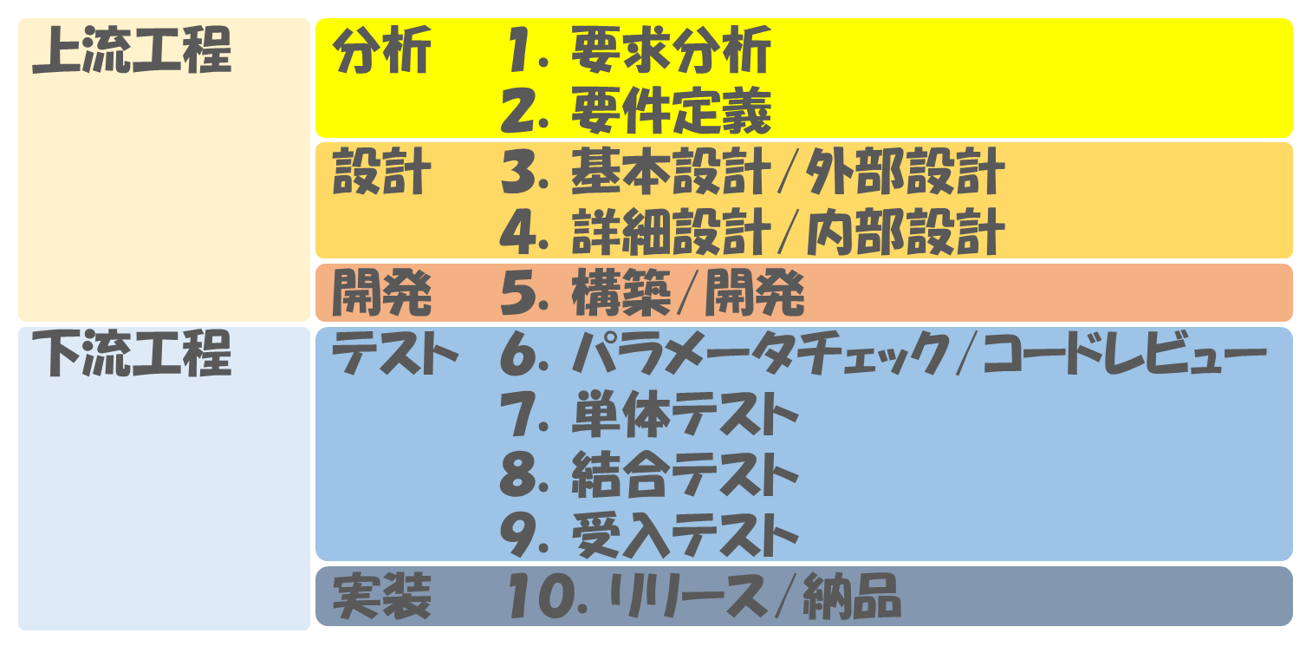
工程管理とは？「ウォータフォール開発モデル」
１．ウォータフォール開発モデル
ほぼ全ての構築・開発の分野で利用されていて、工程を上流から順番に
下流まで行う大規模プロジェクト向けのモデル。
メリット
工程ごとに期限を設けて進めていくため、
管理(品質・コスト・納期)と 確認が容易。
デメリット
手戻りが発生しない前提のモデルのため、
後半で戻りが発生したり、途中での仕様
変更への対応が難しい。

Slide 15
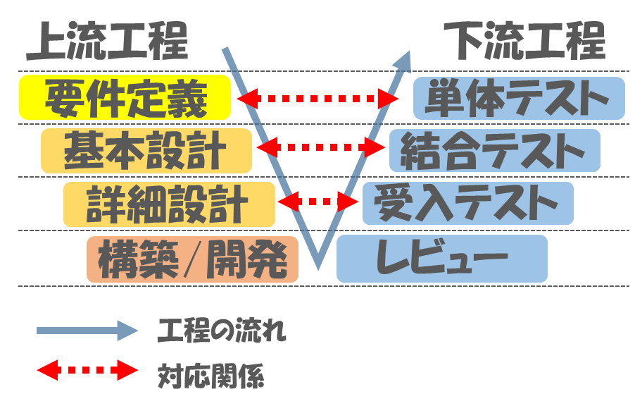
工程管理とは？「V字モデル」
１．ウォータフォール開発モデル(V字モデル)
ウォータフォール開発モデルにおける上流工程と下流工程を対応させる
事により、各工程での過不足を発見しやすくしたモデル。
メリット
上流工程と下流工程で対応関係が明確
になり、工程ごとの対応内容がチェック
しやすいため、品質の向上が期待できる。
デメリット
こちらも手戻りが発生しない前提のモデル
のため、後半で戻りが発生したり、途中で
の仕様変更への対応が難しい。
システム開発/構築のみならず、いろいろな案件
でベースとして利用されている工程管理モデル。
スケジュールや見積もりを算出しやすい。

Slide 16
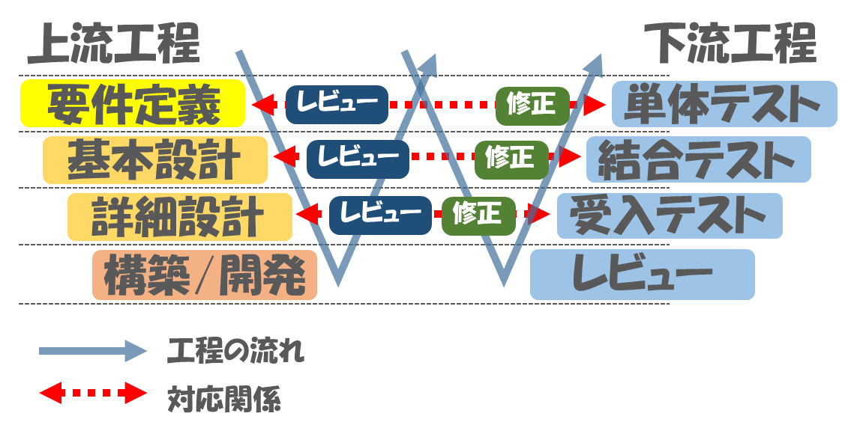
工程管理とは？「W字モデル」
１．ウォータフォール開発モデル(W字モデル)
V字モデルの上流工程からテストエンジニアが関わることによって、要件
や設計の矛盾や問題を早期に発見し、手戻りを抑制できるモデル。
メリット
上流工程からテストエンジニアが入り、矛盾や問題点を早期発見することが出来るため、手戻りの抑止になる。
デメリット
要件や設計段階に入るテストエンジニア
として高い知識と経験持つ人材が必要。
要員がV字より多めになりやすい。
要件定義・設計のそれぞれの工程で、テストエン
ジニアがレビューを行うため、下流工程で発生し
やすい問題点や、設計上の矛盾を早期発見しや
すくなる。

Slide 17
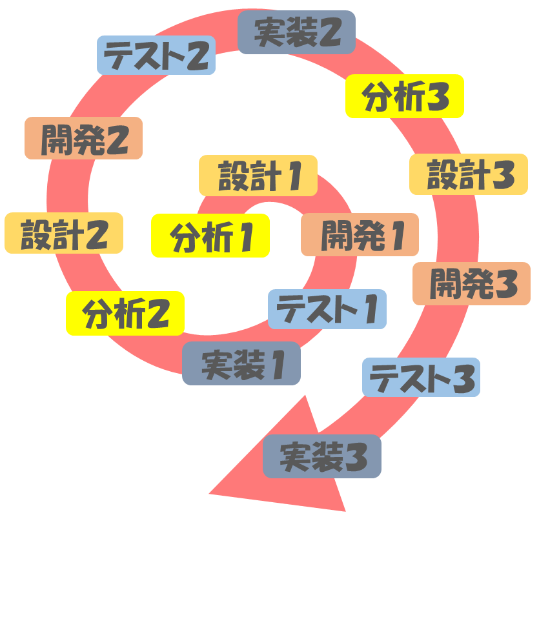
工程管理とは？「スパイラル開発モデル」
２．スパイラル開発モデル
１つのシステムをいくつかのサブシステム単位でお客様確認とリリースが
あり、段階的にシステムの完成度を高めていくモデル。
メリット
システム完成までは、仕様変更に柔軟な
対応が可能で、お客様もシステムの進捗
が確認できるため、満足度も高くなる。
デメリット
プロジェクト開始時にフェーズ数が不明な
ため、スケジュールの見積もりが難しい。
リスクの管理と分析の比重が高くなる。
システム全体の納品が終わるまでは
サブシステムのリリースの複数回ある
ため、前回リリースしたサブシステムの
改修が飛び込みやすい。

Slide 18
工程管理とは？「インクリメンタル＆イテレーティブモデル」
２．スパイラル開発モデル
インクリメンタル・モデル
大枠はスパイラル開発モデルですが、独立性の高いモジュール(機能)で
分割し、「設計」→「開発」→「テスト」→「リリース」を行っていきます。
イテレーティブ・モデル
大枠はスパイラル開発モデルですが、機能の優先度や重要度の高さで
分割し、「設計」→「開発」→「テスト」→「リリース」を行っていきます。

Slide 19
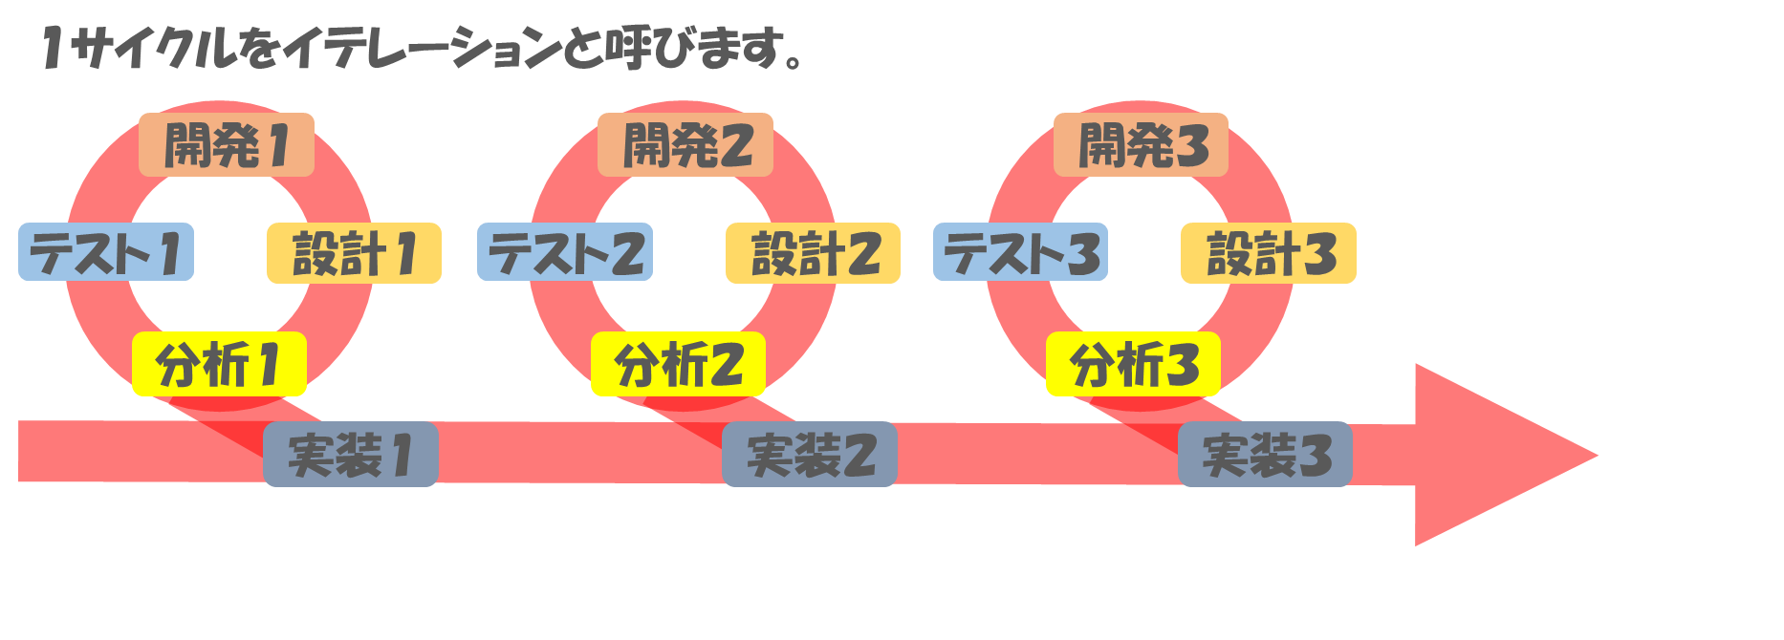
工程管理とは？「アジャイル開発モデル」
３．アジャイル開発モデル
ユーザ要求を優先し、仕様変更を前提に開発を進め、小規模なテストを
繰り返し、短期間でリリースを目指すモデル。
メリット
機能単体で分析～テストを繰り返している
ため、リリースまでが短く不具合への対応
も早く、工数も少ない。
システムや機能の単位で複数チームを
構築して１つのシステムを作ることもあり、
上記の図が平行にいくつも並ぶことがある。
デメリット
プロジェクト全体の納期とは別に、仕様や
要件ごとにスケジュールを設定して開発
するため、コントロールが難しい。
スパイラル開発モデルとの違いは、リリース
された後も、要望が満たされるまでは、
イテレーション内で改修を繰り返します。

Slide 20
工程管理とは？「スクラム[Scrum]」
３．アジャイル開発モデル(スクラム[Scrum])
開発チームの作業とプロダクトに責任を持つ「プロダクトオーナー」と、
プロジェクトを円滑に進めることに責任を持つ「スクラムマスター」が
チーム全体を支援し、開発チーム(3～9人程度)で開発を行います。
スクラムでは、以下の６つのプロセスを定義、段階的な管理と反復を
しながら開発を進めていきます。
デイリー
スクラム
リリース
プランニング
スプリント
計画
スプリント
レビュー
スプリント
振り返り
毎朝チームミーティング
状況、問題点、予定を
報告しあう。
開発するプロダクトの
機能や実装順序・期間
の計画を立てる。
イテレーション期間
の計画を立てる。
イテレーションでの
開発工程
イテレーション期間
で完成したプロダクト
のデモを行います。
各スプリントの
良かった点や、
悪かった点、これ
から挑戦したいこと
をメンバー全員で
話し合います。
デイリー
スクラム

Slide 21
工程管理とは？「エクストリーム・プログラム[XP]」
３．アジャイル開発モデル（エクストリーム・プログラム[Extreme Programming])
プログラマー中心の開発手法で、常に２人１組でプログラミングを行う。
細やかなチェックを行う「ペアプログラミング」、チーム内で共通したコード
記法などを定める「コーディング規約」などのプラクティス(原則)のもと、
開発を行っていきます。
エクストリーム・プログラミングには以下の５つのポイントがあります。
コミュニケーション
シンプル
フィードバック
勇気
尊重
プロジェクトが失敗する原因の
多くはコミュニケーション不足
です。
エクストリームプログラミング
では開発チーム内だけでなく、
顧客とのコミュニケーションも
重視します。失敗する
最初の設計を極力シンプル
にします。基本的な機能だけ
を盛り込み、そのほかの機能
が必要になれば、その都度
対応します。
ソフトウェア開発において、
不要な機能を盛り込むのは
大きな無駄となります。
顧客からのフィードバックを
得て、必要な機能を洗い出す
ことが大切です。
最初に綿密な計画を立て
ないという特性上、途中で
大胆な変更が求められる場合
があります。
チームで開発する以上、
ほかのメンバーを尊重
する姿勢は欠かせません。

Slide 22
工程管理とは？「機能駆動開発[FDD]」
３．アジャイル開発モデル(機能駆動開発[Feature Driven Development])
ユーザにとっての機能価値(Feature)を重視した開発手法です。
ユーザのビジネスを「見える化」して必要な機能を洗い出し、適切な間隔
で反復的にソフトウェアの開発を繰り返すのが特徴です。
全体的なモデルを開発
機能リストの作成
機能ごとに計画
機能ごとにデザイン
機能ごとに構築
Develop
Overall
Model
Build
Feature
List
Plan
By
Feature
Design
By
Feature
Build
By
Feature
開発するプロダクトの
ユーザと密に対話し、正
確な全体像を把握する。
開発するプロダクトの
機能を分解可能な所
まで細分化後、リスト
化する。
細分化されたリスト
にある機能単位で
開発計画を作成
する。
機能ごとに設計を
する。
機能ごとにコードを
開発します。
単体テストとコード
の検査を繰り返す。

Slide 23
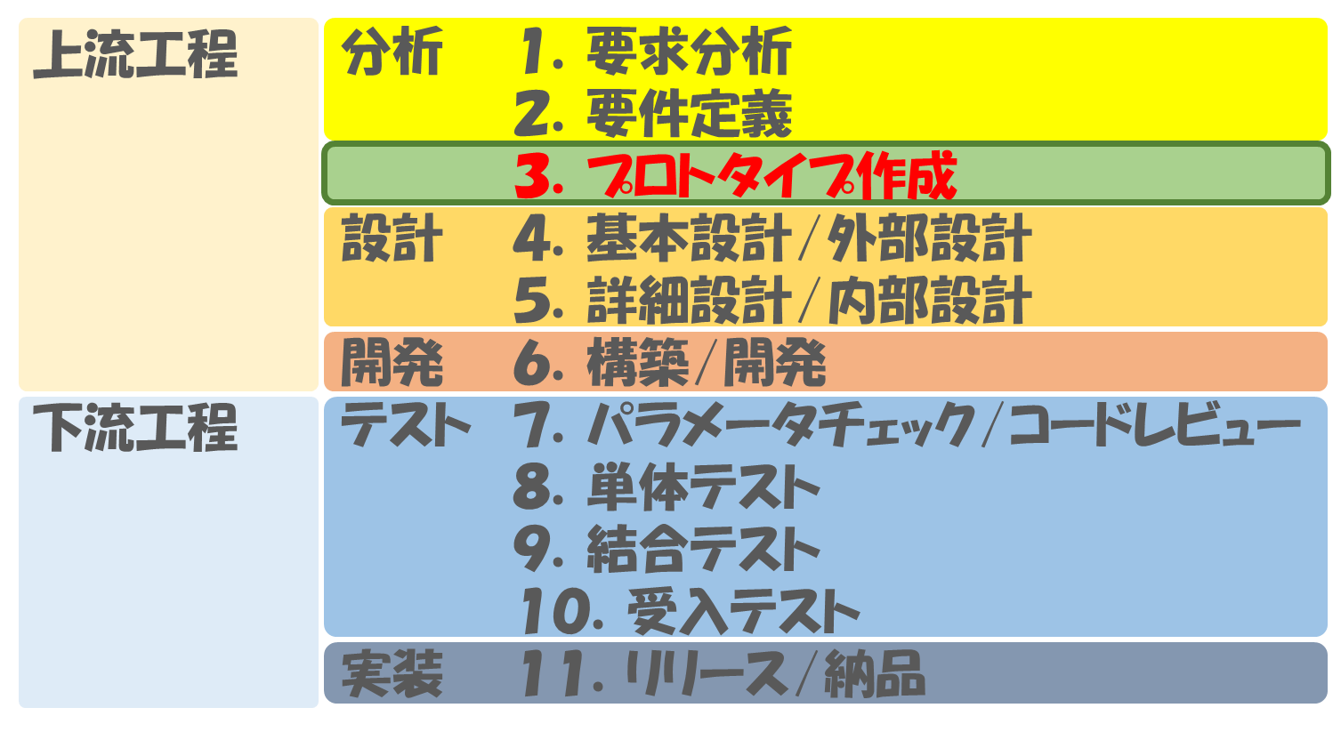
工程管理とは？「プロトタイプ開発モデル」
４．プロトタイプ開発モデル
要件定義後、プロトタイプを作成し、ユーザ側が確認、要件を満たすまで
修正します。承認後に各種設計へ入り、本番の開発工程に入ってくモデル。
メリット
上流工程の段階でユーザーがプロトタイプ
を確認するため、仕様固めの精度が高くな
り、手戻りが発生しにくい。
デメリット
プロトタイプ作成・確認段階で、工数が多
くかかってしまう傾向があります。
機能追加のリクエストが発生しやすい。

Slide 24
工程管理とは？「ラピッド＆進化型プロトタイピング」
４．プロトタイピング開発モデル
ラピッドプロトタイピング
「時間と費用を最小に抑えること」を最大の目標とし、要求仕様が確
定した段階で 開発したプロトタイプは破棄するプロトタイプ型開発の
一種です。開発したプロトタイプはシステム開発には流用しません。
進化型プロトタイピング
進化的プロトタイピングは開発したプロトタイプを流用し、改良を重
ねながらシステムを完成させるプロトタイプ型開発です。要求仕様を
完全に把握する必要はなく、仕様が明確となっている部分から開発に
着手します。

Slide 25
工程管理とは？「どの開発モデルを使えばいいの？」
どの開発モデルを使えばいいの？
開発モデルごとに得意不得意がありますので、品質やコスト、納期、案件の
性質によってふさわしいものを選ぶことが大切です。
システム開発/構築・etc…
内製化・アプリ開発・商品開発
業務改善・効率化ツール
(長期・コスト大)
(中長期・コスト中)
(短期・コスト低)
ウォータフォール開発モデル
工程ごとに期限を設けて進めていくため、管理(品質・コスト・納期)と 確認が容易。
スパイラル開発モデル
全システムの完成までは、仕様変更に柔軟な対応が可能で、
お客様もシステムの進捗が確認できるため、満足度も高くなる。
アジャイル開発モデル
機能単体で設計・計画・実装・開発・テストを繰り返しているため、
リリースまでが短く、不具合への対応も早く、工数も少ない。
プロトタイピング開発モデル
上流工程の段階でユーザーがプロトタイプを確認するため、
仕様固めの精度が高くなり、手戻りが発生しにくい。

Slide 26
工程管理とは？「モデルごとの作業工程イメージ」
モデルごとの作業工程イメージ
モデルごとに、工程の進め方から実装までのサイクルに違いがあります。
ウォータフォール開発モデル
工程単位で進めていくため、サブシステム１～３も同じタイミングで工程が次の段階に進みます。
サブシステム１
システム全体
サブシステム２
分析
設計
開発
テスト
リリース
サブシステム３
スパイラル開発モデル
サブシステム単位で工程を進め、実装が完了した時点で、次のサブシステムの工程に進みます。
サブシステム１
設計
開発
テスト
リリース
システム全体
サブシステム２
分析
設計
開発
テスト
リリース
サブシステム３
設計
開発
テスト
リリース
アジャイル開発モデル
サブシステムや機能の単位でチームもしくはイテレーションを分割し、要望に近づくまでリリース→改修を繰り返します。
サブシステム１
設計
開発
テスト
リリース
分析
設計
開発
テスト
リリース
分析
設計
開発
テスト
リリース
システム全体
サブシステム２
分析
設計
開発
テスト
リリース
分析
設計
開発
テスト
リリース
分析
設計
開発
テスト
リリース
サブシステム３
設計
開発
テスト
リリース
分析
設計
開発
テスト
リリース
分析
設計
開発
テスト
リリース
プロトタイピング開発モデル
要件定義後はプロトタイプの作成に重点があり、承認されれば工程が次の段階に進みます。
サブシステム１
システム全体
サブシステム２
分析
プロト
設計
開発
テスト
リリース
サブシステム３
※代表的なモデルの作業工程イメージのため、実際と異なる場合もあります。

Slide 27
工程管理とは？「さいごに」
最後に
工程管理についての説明は以上になります。
受け持った仕事は全体のドコの工程なんだろか？とか、これはどのモデルを
使って進めているのだろうか？とか、興味をもって「品質・コスト・納期」を守れ
るプロジェクトの一員になられることを願っております。
おつかれさまでした！！

